Slide 1
Кругообіг речовин і енергії
- багаторазова участь речовин і енергії в процесах, які протікають в географічній оболонці планети.
Виконала учениця 11 класу
Лозівської гімназії
Воловик Алла

Slide 2
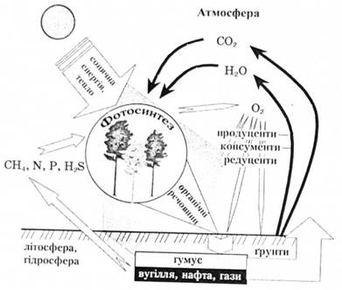
Кругообіг кисню
Біогеохімічний цикл кисню є планетарним процесом, що пов'язує атмосферу і гідросферу із земною корою.

Slide 3
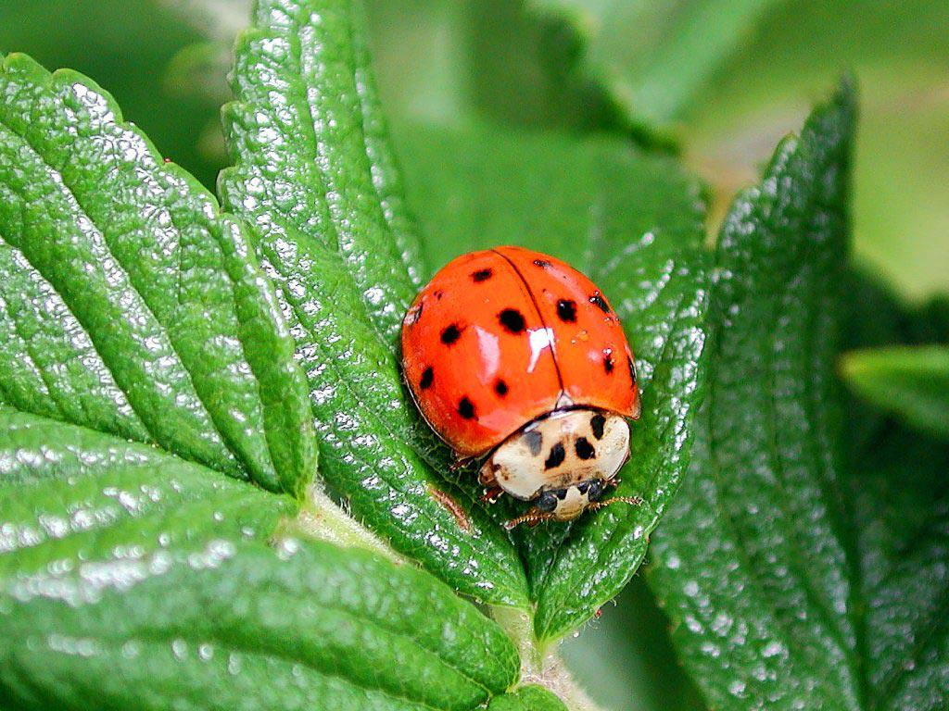
Він відбувається у такій послідовності:
утворення вільного кисню у процесі фотосинтезу в зелених рослинах;
споживання утвореного кисню для виконання дихальних функцій усіма живими організмами

Slide 4
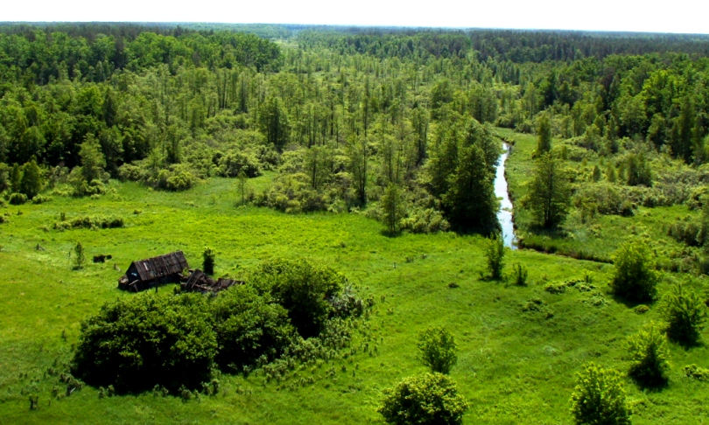
Щорічно зелена рослинність нашої планети продукує приблизно 300 * 109 т кисню. Близько 75 % цієї кількості виділяється рослинами суші і трохи більше 25 % - фотосинтезуючими організмами Світового океану.

Slide 5
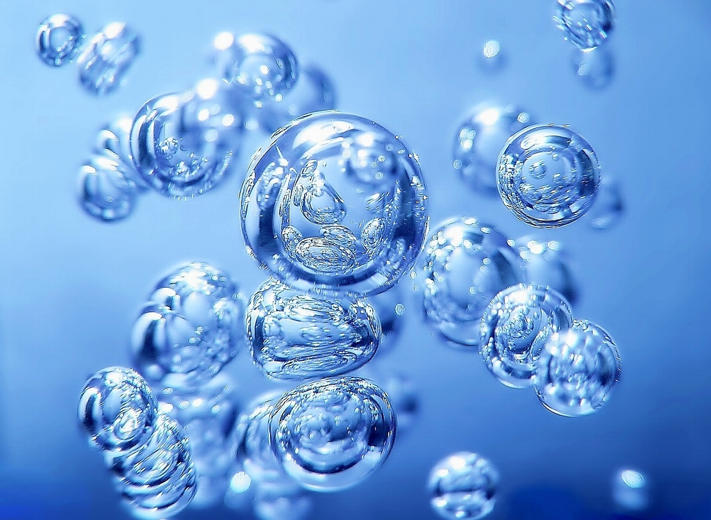
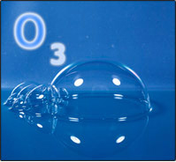
З кругообігом кисню тісно пов'язане утворення озону.
Поглинаючи у процесі утворення значну частину жорсткого ультрафіолетового випромінювання, озон відіграє величезну захисну роль для всієї біосфери.

Slide 6
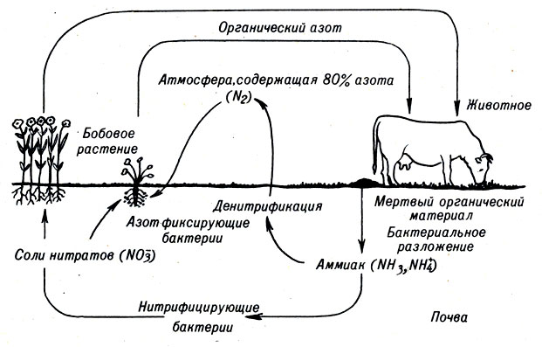
Кругообіг азоту
Майже увесь природний азот перебуває у вільному стані в атмосферному повітрі, де його вміст становить 78 %.

Slide 7
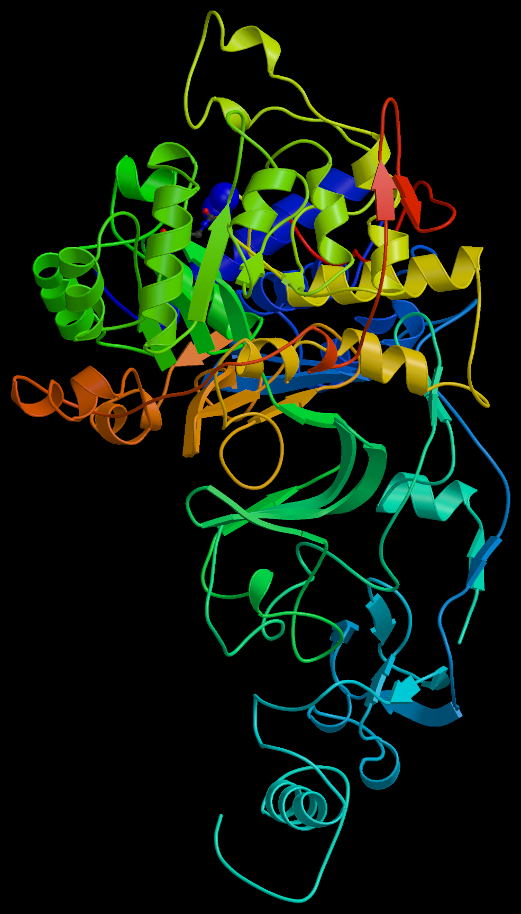
Азот входить до складу всіх білків та нуклеїнових кислот, і разом з тим він є найбільш лімітуючим з усіх інших біогенних елементів.

Slide 8
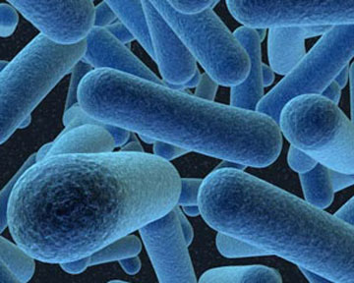
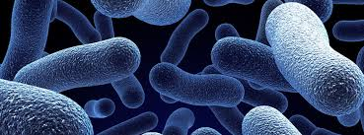
У кругообігу сполук азоту головне значення мають мікроорганізми

Slide 9
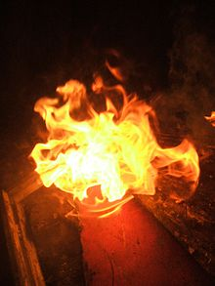
Щорічно азотфіксувальні організми суші уловлюють приблизно 4,4 * 109 т
Сучасні порушення у циклі азоту в біосфері є наслідком антропогенної діяльності - спалювання мінерального палива

Slide 10
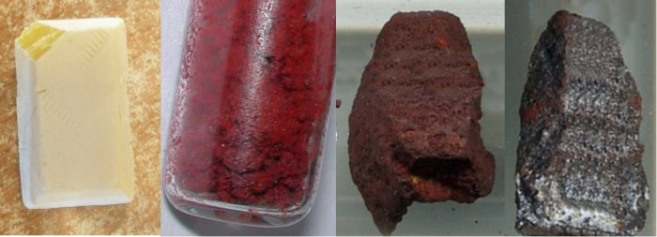
Кругообіг фосфору
Біогеохімічний цикл фосфору істотно відрізняється від циклів вуглецю та азоту. По-перше, джерелом фосфору є не атмосфера, а земна кора; по-друге, фосфор не відіграє ролі одного з найголовніших елементів земних оболонок.

Slide 11
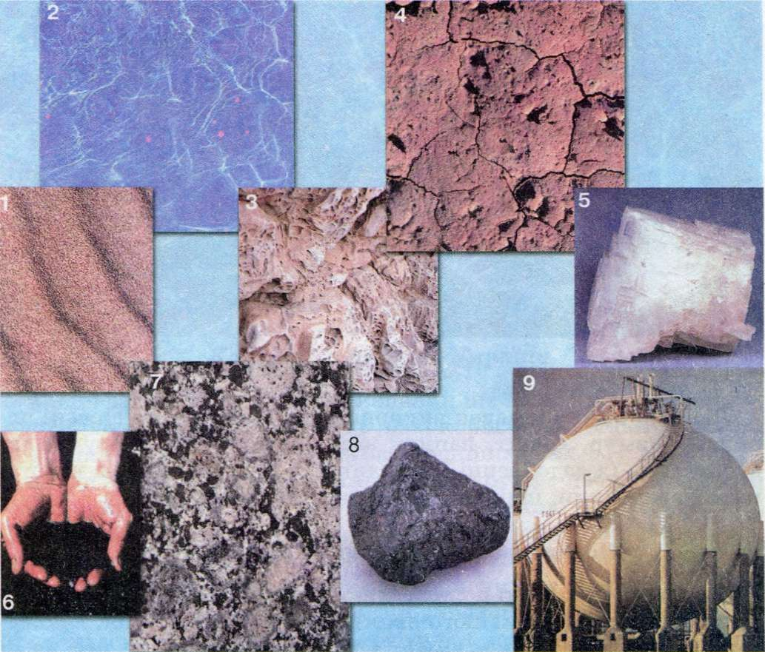
Джерелом фосфору слугує літосфера, зокрема гірські породи, які містять фосфор, - фосфорити, апатити тощо.

Slide 12
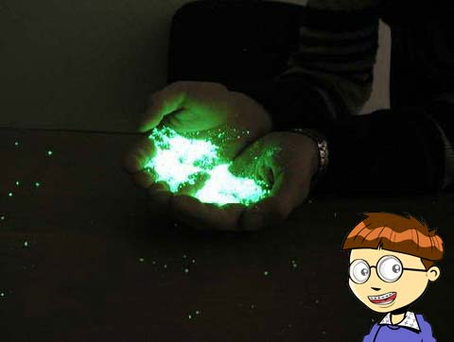
На суші відбувається інтенсивний кругообіг фосфору в системі: ґрунт - рослини - тварини - ґрунт.

Slide 13
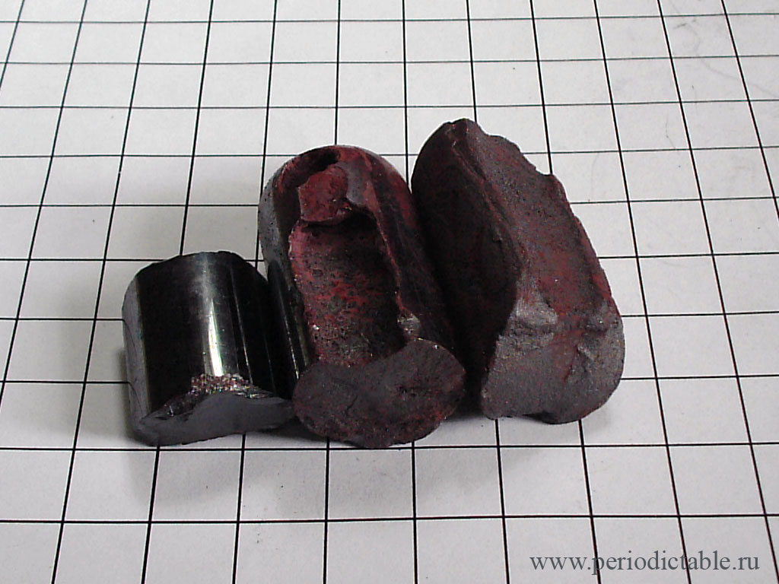
У ґрунті та природних водах фосфор постійно перебуває у дефіциті. Крім того, в результаті господарської діяльності людини ланцюг кругообігу фосфору в біосфері порушений. Тому фосфор вважається найслабшою ланкою біотичного кругообігу біосфери.

Slide 14
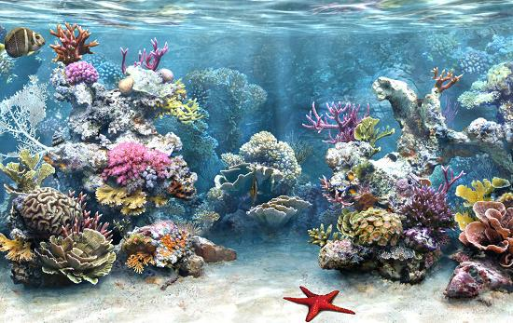
У природі найчастіше саме нестача фосфору стримує розвиток біоти.

Slide 15
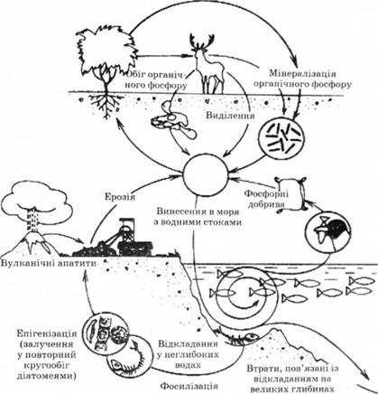
На відміну від циклів вуглецю, кисню та азоту цикл фосфору в біосфері істотно розімкнений, оскільки значна частина континентального стоку фосфатів потрапляє в глибинні океанічні осадки і накопичується там, виходячи із кругообігу.

Slide 16
В. І. Вернадський зазначав, що на земній поверхні немає хімічної сили, яка б діяла постійніше, а тому й могутнішої за своїм кінцевим результатом, ніж загалом взяті живі організми. Жива речовина виконує хімічні функції: газову, концентраційну, окисновідновну і біохімічну.

